Slide 1
数据挖掘
第 12 章 智能优化方法

Slide 2
引言
20世纪70年代以来，随着仿生学、遗传学和人工智能科学的发展，形成了一系列新的优化算法—智能优化算法。智能优化算法是通过模拟某一自然现象或过程而建立起来的，具有适于高度并行、自组织、自学习与自适应等特征，为解决复杂问题提供了一种新途径。它们不需要构造精确的数学方法，不需要进行繁杂的搜索，通过简单的信息传播和演变方法来得到问题的最优解。

Slide 3
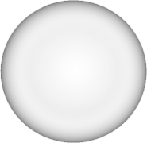
内容提要
1
智能优化方法概要
遗传算法
2
模拟退火算法
3
应用实例：组合投资优化
4

Slide 4
智能优化方法的概念
智能优化方法概要
智能优化算法又称为现代启发式算法，是一种具有全局优化性能、通用性强、且适合于并行处理的算法。
智能优化算法一般具有严密的理论依据，而不是单纯凭借专家经验，理论上可以在一定的时间内找到最优解或近似最优解。

Slide 5
在量化投资中的作用
智能优化方法概要
智能优化方法在量化投资领域的应用主要集中在一些涉及组合优化的地方，比如：
（1）投资组合中投资配比的优化；
（2）选股因子的优化；
（3）交易信号的优化。

Slide 6
常用的智能优化方法
智能优化方法概要
1）遗传算法是一类借鉴生物界的进化规律（适者生存，优胜劣汰遗传机制）演化而来的随机化搜索方法。
2）模拟退火算法是基于Mente-Carlo迭代求解策略的一种随机寻优算法，其出发点是基于物理中固体物质的退火过程与一般组合优化问题之间的相似性。
3）粒子群优化算法是通过模拟鸟群觅食行为而发展起来的一种基于群体协作的随机搜索算法。
4）蚁群算法是一种用来在图中寻找优化路径的概率型算法，其灵感来源于蚂蚁在寻找食物过程中发现路径的行为。
5）禁忌搜索算法是一种全局性邻域搜索算法，模拟人类具有记忆功能的寻优特征。它通过局部邻域搜索机制和相应的禁忌准则来避免迂回搜索，并通过破禁水平来释放一些被禁忌的优良状态，进而保证多样化的有效探索，以最终实现全局优化。

Slide 7
内容提要
1
智能优化方法概要
遗传算法
2
模拟退火算法
3
应用实例：组合投资优化
4

Slide 8
遗传算法的原理
遗传算法
遗传算法是三大非经典算法之一（另外两个是模拟退火算法和神经网络算法）。从一组随机产生的初始解（种群）开始的，这个种群由经过基因编码的一定数量的个体组成，每个个体实际上是带有染色体特征的实体。因此，从一开始就需要实现从表现型到基因型的映射，即编码工作。初始种群产生后，按照优胜劣汰的原理，逐代演化产生出越来越好的近似解。在每一代，根据问题域中个体的适应度大小选择个体，并借助于自然遗传学的遗传算子进行组合交叉和变异，产生出代表新的解集的种群。这个过程将导致种群像自然进化一样，后代种群比前代更加适应环境，末代种群中的最优个体经过解码，可以作为问题近似最优解。

Slide 9
遗传算法的步骤
遗传算法
1、初始参数
2、染色体编码
3、适应度函数
4、约束条件的处理
5、遗传算子
6、搜索终止条件

Slide 10
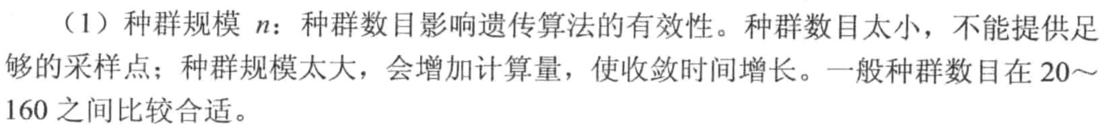
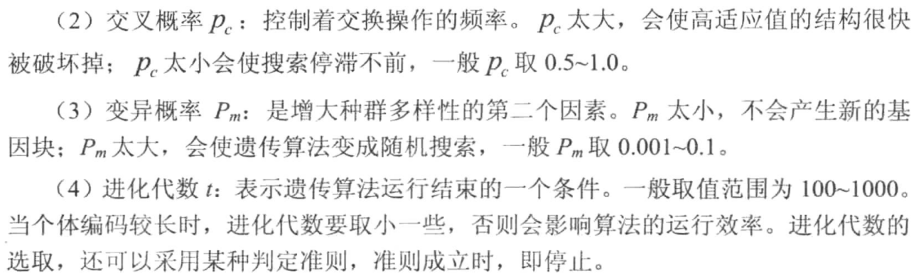
遗传算法的步骤
遗传算法
1、初始参数：种群规模、交叉概率、变异概率、进化代数。

Slide 11
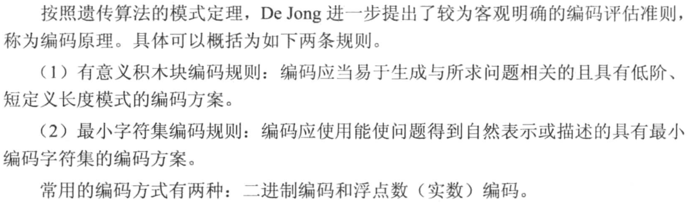
遗传算法的步骤
遗传算法
2、染色体编码：由种群个体的表现型集合所组成的空间称为问题空间，由种群基因型个体所组成的空间称为编码空间。由问题空间向编码空间的映射称作编码，而由编码空间向问题空间的映射称为解码。

Slide 12
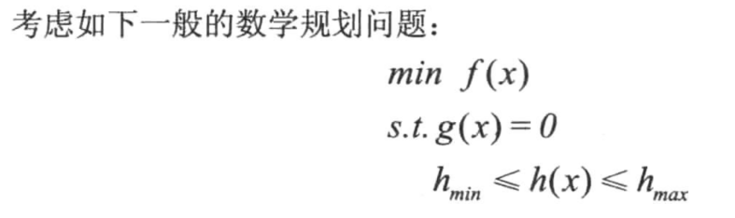
遗传算法的步骤
遗传算法
3、适应度函数：适应度函数是用来衡量个体优劣，度量个体适应度的函数。在遗传算法中根据适应值对个体进行选择，以保证适应性能好的个体有更多的机会繁殖后代，使优良特性得以遗传。

Slide 13
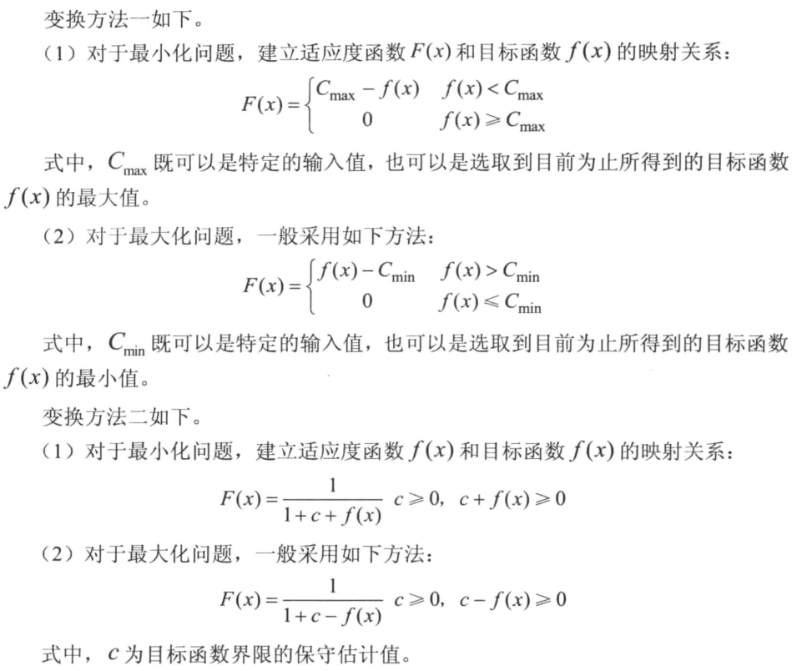
遗传算法的步骤
遗传算法

Slide 14
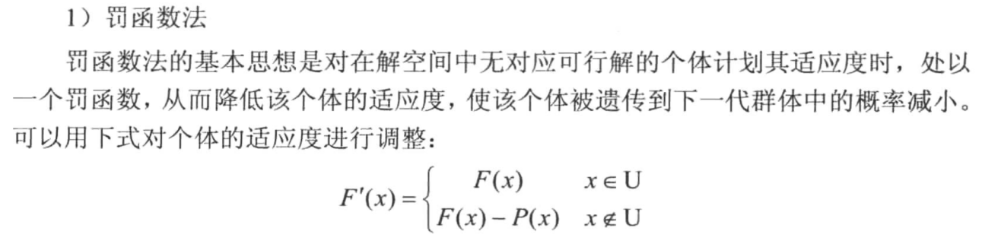
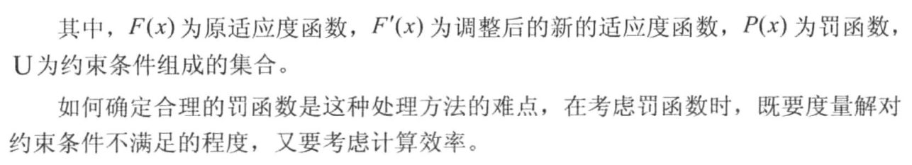
遗传算法的步骤
遗传算法
4、约束条件的处理：目前尚无处理各种约束条件的一般方法，根据具体问题可选择以下三种方法，即罚函数法、搜索空间限定法和可行解变换法。

Slide 15
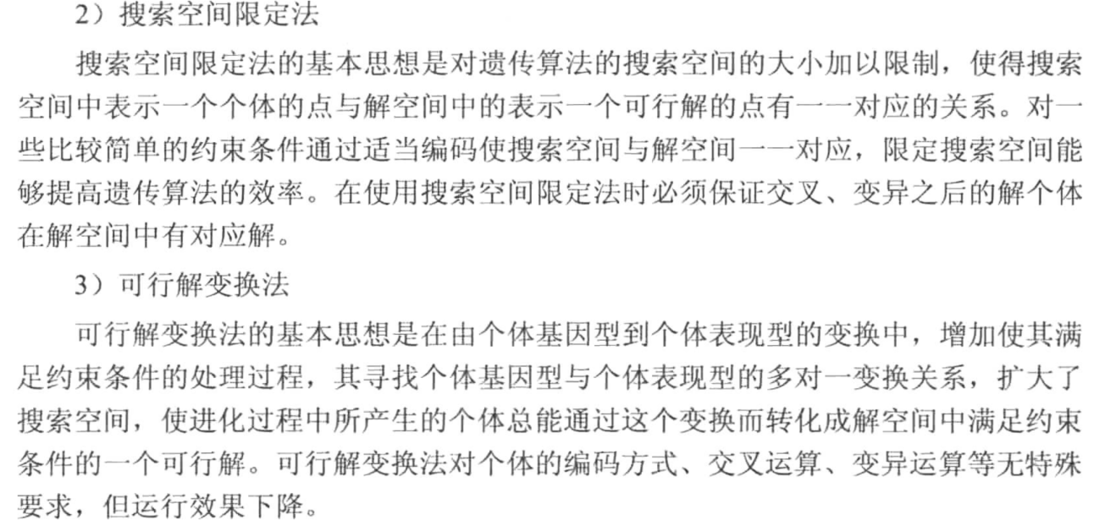
遗传算法的步骤
遗传算法

Slide 16
遗传算法的步骤
遗传算法
5、遗传算法：遗传算法中包含3个模拟生物基因遗传操作的遗传算子：选择、交叉和变异。遗传算法利用遗传算子产生新一代群体来实现群体进化，算子的设计是遗传策略的主要组成部分，也是调整和控制进化过程的基本工具。

Slide 17
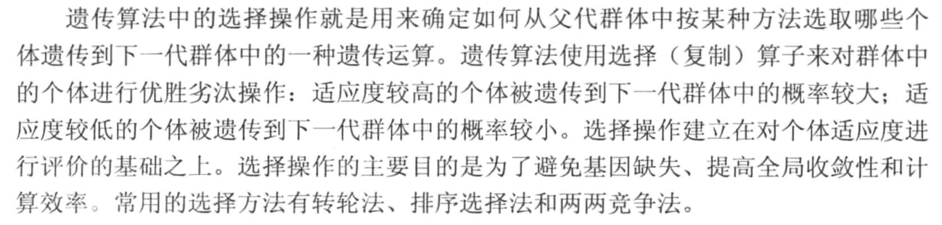
遗传算法的步骤
遗传算法
遗传算子-选择

Slide 18
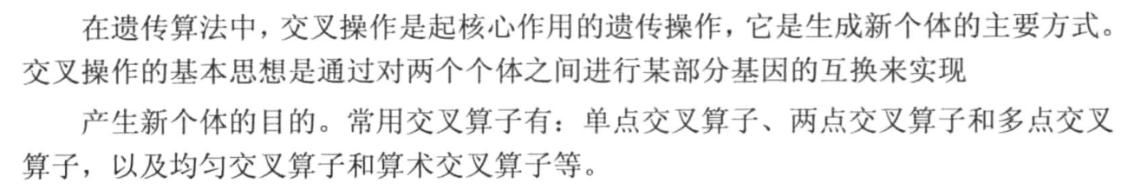
遗传算法的步骤
遗传算法
遗传算子-交叉

Slide 19
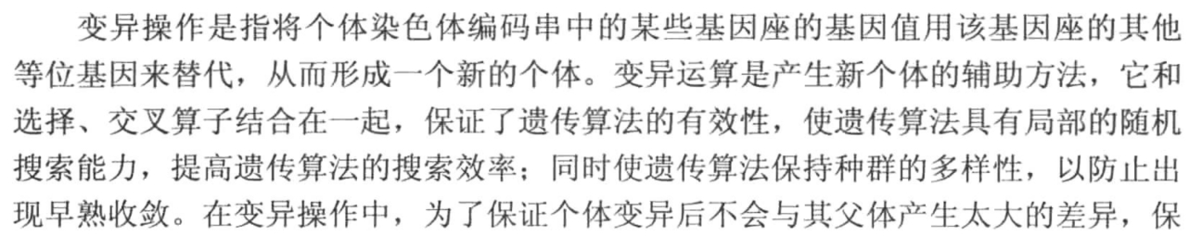
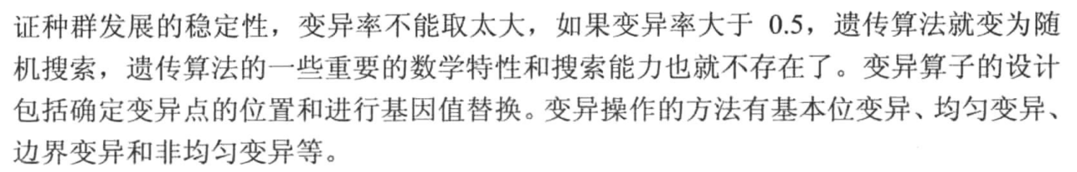
遗传算法的步骤
遗传算法
遗传算子-变异

Slide 20
遗传算法的步骤
遗传算法
6、搜索终止条件：① 遗传操作中连续多次前后两代群体中最优个体的适应度相差在某个任意小的正数所确定的范围内；② 达到遗传操作的最大进化代数。

Slide 21
遗传算法实例
遗传算法
问题： min f(x) = 100 * (x1^2 - x2) ^2 + (1 - x1)^2;
约束条件： x1*x2 + x1 - x2 + 1.5 <=0,
10 - x1*x2 <=0,
0 <= x1 <= 1, and
0 <= x2 <= 13
遗传算法
Matlab函数：ga
x =
0.8122 12.3122
fval =
1.3578e+04

Slide 22
遗传算法的特点
遗传算法
优点：
1. 遗传算法以控制变量的编码作为运算对象。
2. 遗传算法具有内在的本质并行性。
3. 遗传算法直接以目标函数值作为搜索信息。
4. 遗传算法是采用概率的变迁规则来指导它的搜索方向，它的方向性使得它的效率远远高于一般的随机算法。
5. 原理简单，操作方便，占用内存少，适用于计算机进行大规模计算，尤其适合处理传统搜索方法难以解决的大规模、非线性组合复杂优化问题。
6. 由于遗传基因串码的不连续性，遗传算法处理非连续混合整数规划时有其独特的优越性，而且其对某些病态结构问题具有很好的处理能力。
7. 遗传算法同其他算法有较好的兼容性。
缺点：
1. 遗传算法是一类随机搜索型算法，而非确定性迭代过程描述，这种方式必然会导致较低的计算效率。
2. 对简单遗传算法的数值试验表明，算法经常出现过早收敛现象。
3. 遗传和变异的完全随机性虽然保证了进化的搜索功能，但是这种随机变化也使得好的优良个体的性态被过早破坏，降低了各代的平均适应值。

Slide 23
作业
1. 阅读资料，了解遗传算法
https://www.jianshu.com/p/ae5157c26af9

Slide 24
内容提要
1
智能优化方法概要
遗传算法
2
模拟退火算法
3
应用实例：组合投资优化
4

Slide 25
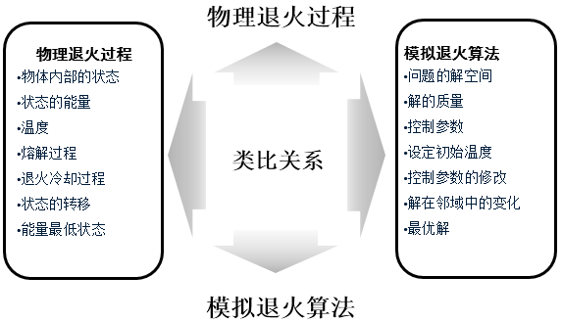
模拟退火算法的原理
模拟退火算法
模拟退火算法的思想源于固体的退火过程，即将固体加热至足够高的温度，再缓慢冷却；升温时，固体内部粒子随温度升高变为无序状，内能增大，而缓慢冷却粒子又逐渐趋于有序，从理论上讲，如果冷却过程足够缓慢，那么冷却中任一温度下固体都能达到热平衡，而冷却到低温时将达到这一低温下的内能最小状态。物理退火过程和模拟退火算法的类比关系如上图所示。

Slide 26
模拟退火算法步骤
模拟退火算法
1、符号说明
控制参数的初值 控制参数 的衰减函数
控制参数 的终值 Markov链的长度
2、算法基本步骤
(1)令T=T0，即开始退火的初始温度，随机生成一个初始解x0，并计算相应的目标函数值 ；
(2)令T等于冷却进度表中的下一个值Ti；
(3)根据当前解xi进行扰动（扰动方式可以参考后面的实例），产生一个新解xj，计算相应的目标函数值 ，得到 ；
(4)若 ，则新解xj被接受，作为新的当前解；若 ，则新解xj按概率 接受， 为当前温度;
(5)在温度 下，重复Lk次的扰动和接受过程，即步骤(3)、(4)。
(6)判断T是否已到达Tf，是，则终止算法，否，转到步骤(2)继续执行；
3、算法说明
(1) 状态表达；(2) 新解的产生；(3) 收敛的一般性条件；(4) 参数的选择；(5)算法停止准则。

Slide 27
模拟退火算法实例
模拟退火算法
(1) TSP问题的解空间和初始解
解空间：
初始解为随机函数生成一个{1,2,…,n}的随机排列作为S0。
(2) 目标函数
(3) 新解的产生
二变换法
三变换法
(4) 目标函数差
(5) Metropolis接受准则
案例：
TSPLIB的berlin52 最短距离：7.5444e+003

Slide 28
模拟退火算法的特点
模拟退火算法
优点：
(1)高效性。与局部搜索算法相比，模拟退火算法(SAA)可望在较短时间里求得更优近似解。模拟退火算法允许任意选取初始解和随机数序列，又能得出较优近似解，因此应用算法求解优化问题的前期工作量大大减少。
(2)健壮性。在可能影响模拟退火算法实验性能的诸因素中，问题规模n的影响最为显著；n的增大导致搜索范围的绝对增大，会使CPU时间增加；而对于解空间而言，搜索范围又因n的增大而相对减小，将引起解质量的下降，但SAA的解和CPU时间均随n增大而趋于稳定，且不受初始解和随机数序列的影响。SAA不会因问题的不同而蜕变。
(3)通用性和灵活性。模拟退火算法能应用于多种优化问题，为一个问题编制的程序可以有效地用于其他问题。SAA的解质与CPU时间呈反向关系，针对不同的实例以及不同的解质要求，适当调整冷却进度表的参数值可使算法执行获得最佳的“解质——时间”关系。
缺点：
(1)返回一个高质近似解的时间花费较多，当问题规模不可避免地增大时，难于承受的运行时间将使算法丧失可行性。
(2)模拟退火算法(SAA)的控制参数对算法性能有一定的影响，至今还没有一个适合各种问题的参数选择方法，只能依赖于问题进行确定。
(3)模拟退火算法的应用虽然非常广泛，但它的理论还不够完善，故而阻碍发展，因此有必要深入其理论研究。

Slide 29
内容提要
1
智能优化方法概要
遗传算法
2
模拟退火算法
3
应用实例：组合投资优化
4

Slide 30
问题描述
应用实例：组合投资优化
组合投资就是指分散投资，将一定的资金按照不同的比重对所选的一定数量的投资品种进行分散投资，从而行成一个“证券组合”，以达到降低风险、获得最大投资收益的目的。
组合投资问题：已知每个股票的收益率、价格，以及总的投资金额，那么如何分配这笔投资，以使得综合收益最大？

Slide 31
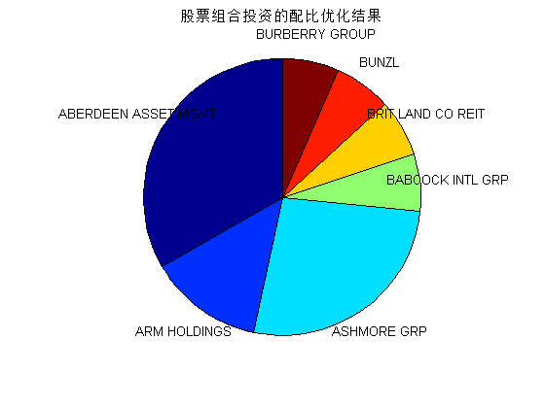
求解过程
应用实例：组合投资优化
（1）导入数据及参数初始化；
（2）定义优化问题；
（3）用遗传算法优化；
（4）显示优化结果。

Slide 32
数据挖掘
第 12 章 智能优化方法
补 充 内 容

Slide 33
粒 子 群 优 化 算 法

Slide 34
人工生命
粒子群优化算法
人工生命：研究具有某些生命基本特征的人工系统。包括两方面的内容：
1、研究如何利用计算技术研究生物现象；
2、研究如何利用生物技术研究计算问题。
我们关注的是第二点。已有很多源于生物现象的计算技巧，例如神经网络和遗传算法。现在讨论另一种生物系统---社会系统：由简单个体组成的群落和环境及个体之间的相互行为。

Slide 35
群智能
粒子群优化算法
模拟系统利用局部信息从而可以产生不可预测的群行为。我们经常能够看到成群的鸟、鱼或者浮游生物。这些生物的聚集行为有利于它们觅食和逃避捕食者。它们的群落动辄以十、百、千甚至万计，并且经常不存在一个统一的指挥者。它们是如何完成聚集、移动这些功能呢？
Millonas在开发人工生命算法时(1994年)，提出群体智能概念并提出五点原则：
1、接近性原则：群体应能够实现简单的时空计算；
2、优质性原则：群体能够响应环境要素；
3、变化相应原则：群体不应把自己的活动限制在一狭小范围；
4、稳定性原则：群体不应每次随环境改变自己的模式；
5、适应性原则：群体的模式应在计算代价值得的时候改变。

Slide 36
模拟群
粒子群优化算法
对鸟群行为的模拟： Reynolds、Heppner和Grenader提出鸟群行为的模拟。他们发现，鸟群在行进中会突然同步的改变方向，散开或者聚集等。那么一定有某种潜在的能力或规则保证了这些同步的行为。这些科学家都认为上述行为是基于不可预知的鸟类社会行为中的群体动态学。 在这些早期的模型中仅仅依赖个体间距的操作， 也就是说，这中同步是鸟群中个体之间努力保持最优的距离的结果。
对鱼群行为的研究：生物社会学家E.O.Wilson对鱼群进行了研究。提出：“至少在理论上，鱼群的个体成员能够受益于群体中其他个体在寻找食物的过程中的发现和以前的经验，这种受益超过了个体之间的竞争所带来的利益消耗，不管任何时候食物资源不可预知的分散。”
这说明，同种生物之间信息的社会共享能够带来好处。这是PSO（粒子群优化）的基础。

Slide 37
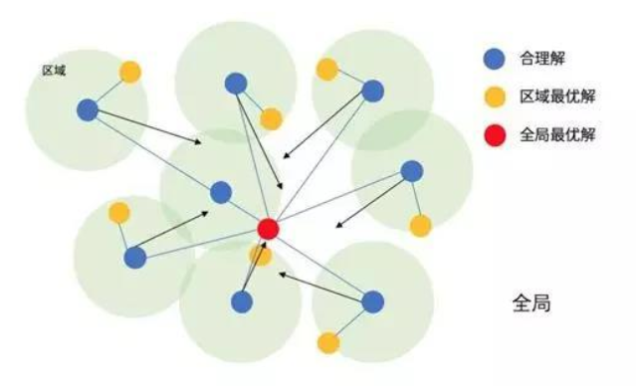
算法介绍-算法思想
粒子群优化算法
粒子群优化算法（PSO）的基本思想是通过群体中个体之间的协作和信息共享来寻找最优解。
PSO的优势在于简单容易实现并且没有许多参数的调节。目前已被广泛应用于函数优化、神经网络训练、模糊系统控制以及其他遗传算法的应用领域。

Slide 38
算法介绍-问题提出
粒子群优化算法
设想这样一个场景：一群鸟在随机的搜索食物。 在这个区域里只有一块食物，所有的鸟都不知道食物在哪儿。但是它们知道自己当前的位置距离食物还有多远。 那么找到食物的最优策略是什么？ 最简单有效的就是搜寻目前离食物最近的鸟的周围区域。

Slide 39
算法介绍-问题抽象
粒子群优化算法
鸟被抽象为没有质量和体积的微粒(点)，并延伸到N维空间，粒子I在N维空间的位置表示为矢量Xi＝(x1，x2，…，xN)，飞行速度表示为矢量Vi＝(v1，v2，…，vN)．每个粒子都有一个由目标函数决定的适应值(fitness value)，并且知道自己到目前为止发现的最好位置(pbest)和现在的位置Xi．这个可以看作是粒子自己的飞行经验．除此之外，每个粒子还知道到目前为止整个群体中所有粒子发现的最好位置(gbest)(gbest是pbest中的最好值)．这个可以看作是粒子同伴的经验．粒子就是通过自己的经验和同伴中最好的经验来决定下一步的运动。

Slide 40

粒子群优化算法
算法介绍-问题抽象
PSO初始化为一群随机粒子(随机解)。然后通过迭代找到最优解。在每一次的迭代中，粒子通过根据两个“极值”(pbest,gbest)来更新自己。
在找到这两个最优值后，粒子通过下面的公式来更新自己的速度和位置。
i＝1，2，…，M，M是该群体中粒子的总数；Vi是粒子的速度； pbest和gbest如前定义； rand()是介于（0、1）之间的随机数；Xi是粒子的当前位置。 c1和c2是学习因子，通常取c1＝ c2＝2 在每一维，粒子都有一个最大限制速度Vmax，如果某一维的速度超过设定的Vmax，那么这一维的速度 就被限定为Vmax 。（Vmax >0）以上面两个公式为基础，形成了后来PSO的标准形式。

Slide 41
粒子群优化算法
算法介绍-算法流程
标准PSO算法的流程：
Step1:初始化一群微粒(群体规模为m)，包括随机位置和 速度；
Step2:评价每个微粒的适应度；
Step3:对每个微粒，将其适应值与其经过的最好位置 pbest作比较，如果较好，则将其作为当前的 最好位置pbest;
Step4:对每个微粒，将其适应值与其经过的最好位置 gbest作比较，如果较好，则将其作为当前的 最好位置gbest;
Step5:根据(3)、(4)式调整微粒速度和位置；
Step6：未达到结束条件则转Step2。
迭代终止条件根据具体问题一般选为最大迭代次数Gk或(和)微粒群迄今为止搜索到的最优位置满足预定最小适应阈值。

Slide 42


粒子群优化算法
算法介绍-参数分析
方程中pbest和gbest分别表示微粒群的局部和全局最优位置。
当C1＝0时，则粒子没有了认知能力， 变为只有社会的模型(social-only):
被称为全局PSO算法.粒子有扩展搜索空间的能力，具有 较快的收敛速度，但由于缺少局部搜索，对于复杂问题 比标准PSO 更易陷入局部最优。
当C2＝0时，则粒子之间没有社会信息，模型变为 只有认知(cognition-only)模型：
被称为局部PSO算法。由于个体之间没有信息的 交流，整个群体相当于多个粒子进行盲目的随机 搜索，收敛速度慢，因而得到最优解的可能性小。

Slide 43
粒子群优化算法
算法介绍-参数分析
群体规模m 一般取20～40，对较难或特定类别的问题 可以取到100～200。
最大速度Vmax 决定当前位置与最好位置之间的区域的 分辨率(或精度)。如果太快，则粒子有可能越过极小 点;如果太慢，则粒子不能在局部极小点之外进行足 够的探索，会陷入到局部极值区域内。这种限制可以 达到防止计算溢出、决定问题空间搜索的粒度的目的。
权重因子 包括惯性因子和学习因子c1和c2。 使粒子 保持着运动惯性，使其具有扩展搜索空间的趋势，有能力探索新的区域。c1和c2代表将每个粒子推向pbest 和gbest位置的统计加速项的权值。较低的值允许粒子在被拉回之前可以在目标区域外徘徊，较高的值导致粒子突然地冲向或越过目标区域。

Slide 44
粒子群优化算法
算法介绍-PSO和GA比较
共性:（1）都属于仿生算法。 (2) 都属于全局优化方法。 (3) 都属于随机搜索算法。 (4) 都隐含并行性。 (5) 根据个体的适配信息进行搜索，因此不受函数 约束条件的限制，如连续性、可导性等。 (6) 对高维复杂问题，往往会遇到早熟收敛和收敛 性能差的缺点，都无法保证收敛到最优点。
差异：(1) PSO有记忆，好的解的知识所有粒子都保存，而GA，以前的知识随着种群的改变被改变。 (2) PSO中的粒子仅仅通过当前搜索到最优点进行共享信息，所以很大程度上这是一种单共享项信息机制。而GA中，染色体之间相互共享信息，使得整个种群都向最优区域移动。 (3) GA的编码技术和遗传操作比较简单，而PSO 相对于GA，没有交叉和变异操作，粒子只是通过内部速度进行更新，因此原理更简单、参数更少、实现更容易。
GA可以用来研究NN（神经网络）的三个方面：网络连接权重、网络结构、学习算法。优势在于可处理传统方法不能处理的 问题，例如不可导的节点传递函数或没有梯度信息。 缺点:在某些问题上性能不是特别好；网络权重的编码和 遗传算子的选择有时较麻烦。 已有利用PSO来进行神经网络训练。研究表明PSO是一种很有潜力的神经网络算法。速度较快且有较好的结果。 且没有遗传算法碰到的问题。

Slide 45
作业
1. 阅读资料，了解粒子群优化算法
https://www.cnblogs.com/hxsyl/p/4521778.html
https://zhuanlan.zhihu.com/p/63956652

Slide 46
蚁 群 算 法

Slide 47
蚁群算法
算法介绍
蚁群算法(AG)是一种模拟蚂蚁觅食行为的模拟优化算法，它是由意大利学者Dorigo M等人于1991年首先提出，并首先使用在解决TSP（旅行商问题）上。之后，又系统研究了蚁群算法的基本原理和数学模型.

Slide 48
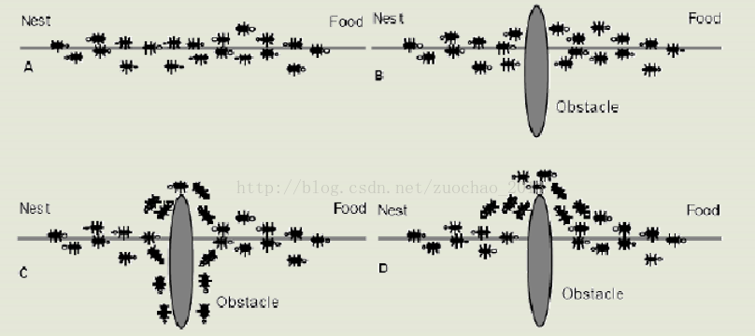
蚁群算法
算法介绍
蚁群算法的基本原理:
1、蚂蚁在路径上释放信息素。
2、碰到还没走过的路口，就随机挑选一条路走。同时，释放与路径长度有关的信息素。
3、信息素浓度与路径长度成反比。后来的蚂蚁再次碰到该路口时，就选择信息素浓度较高路径。
4、最优路径上的信息素浓度越来越大。
5、最终蚁群找到最优寻食路径。

Slide 49
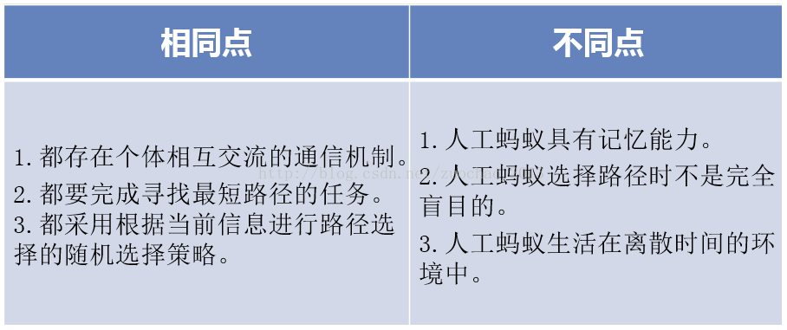
蚁群算法
人工蚁群和真实蚁群对比

Slide 50
蚁群算法
基于TSP问题的基本蚁群算法
TSP（旅行商问题）求解中，假设蚁群算法中的每只蚂蚁是具有以下特征的简单智能体：
每次周游，每只蚂蚁在其经过的支路（i,j）上都留下信息素。
蚂蚁选择城市的概率与城市之间的距离和当前连接支路上所包含的信息素余量有关。ƒ为了强制蚂蚁进行合法的周游，直到一次周游完成后，才允许蚂蚁游走已访问过的城市（这可由禁忌表来控制）。
基本蚁群的两个过程:
(1)状态转移
(2)信息素更新

Slide 51
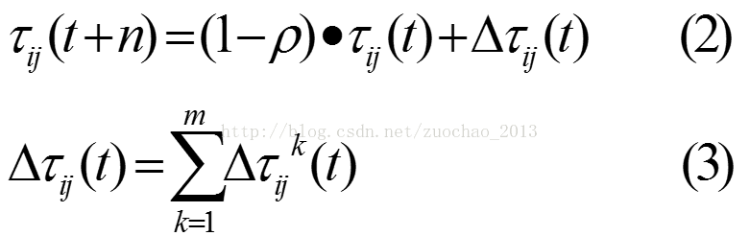
蚁群算法
基于TSP问题的基本蚁群算法
(1)状态转移
为了避免残留信息素过多而淹没启发信息，在每只蚂蚁走完一步或者完成对所有n个城市的遍历(也即一个循环结束)后，要对残留信息进行更新处理。由此，t+n时刻在路径(i,j)上的信息量可按如下规则进行调整：

Slide 52
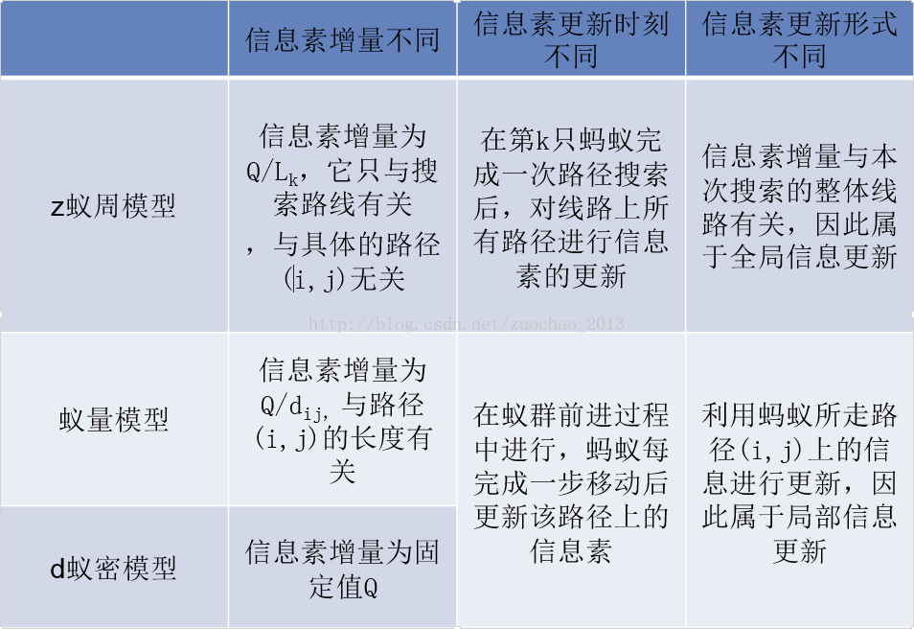
蚁群算法
基于TSP问题的基本蚁群算法
(2)信息素更新模型
蚁周模型（Ant-Cycle模型）蚁量模型（Ant-Quantity模型）蚁密模型（Ant-Density模型）

Slide 53
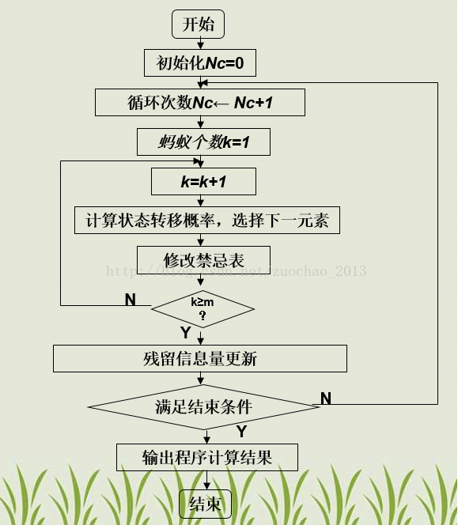
蚁群算法
蚁群算法基本流程

Slide 54
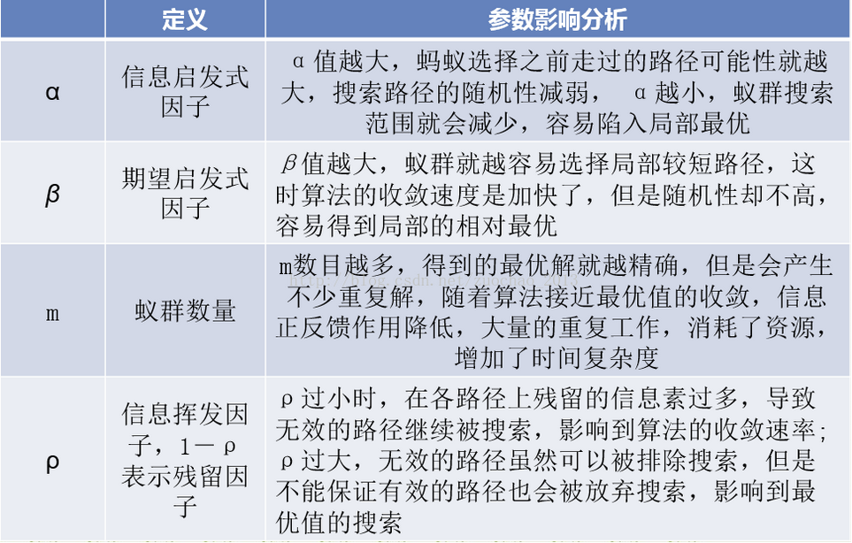
蚁群算法
蚁群算法基本流程

Slide 55
作业
1. 阅读资料，了解蚁群算法
https://blog.csdn.net/qq_33829154/article/details/85258615
https://blog.csdn.net/u010425776/article/details/79517301
https://zhuanlan.zhihu.com/p/137408401
https://www.cnblogs.com/bokeyuancj/p/11798635.html

